Slide 1


Slide 2


Slide 3

Napoleón Bonaparte, Joseph Stalin, Adolf Hitler ¿que tuvieron en común? Cada uno de ellos tuvieron un incansable apetito de poder, deseaban conquistarlo todo, cada uno en sus diversos contextos y realidades geopolíticas.
Quizás el más recordado de estos tres personajes es Adolfo Hitler; su sed de poder y control lo llevó a una rápida consolidación de conquista bajo su liderazgo.
¿Será que el mundo terminará en un nuevo holocausto a manos de un dictador universal?, ¿tenemos alguna seguridad de que la libertad tal y como la conocemos hoy, podrá subsistir en el escenario futuro?, ¿quién controlará el destino del mundo?

Slide 4

Nuestra historia comienza en la antigua ciudad de Babilonia, capital del Imperio gobernado por el rey Nabucodonosor, probablemente el rey más conocido de la dinastía caldea.
Después de su conquista en Judea llevó cautivo a jóvenes hebreos entre los cuales estaba Daniel, Ananías, Misael y Azarías:
“Y dijo el rey a Aspenaz, jefe de sus eunucos, que trajese de los hijos de Israel, del linaje real de los príncipes, 4 muchachos en quienes no hubiese tacha alguna, de buen parecer, enseñados en toda sabiduría, sabios en ciencia y de buen entendimiento, e idóneos para estar en el palacio del rey; y que les enseñase las letras y la lengua de los caldeos” (Daniel 1:3- 4).

Slide 5

Cual sería el afán de conquista y dominio que aún los nombres hebreos de estos jóvenes cautivos les fueron cambiados: “A estos el jefe de los eunucos puso nombres: puso a Daniel, Beltsasar; a Ananías, Sadrac; a Misael, Mesac; y a Azarías, Abed-nego” (Daniel 1:7).
Para los hebreos era muy importante sus nombres ya que mostraban su identidad y en la mayoría de casos estaba asociado a un aspecto de su fe en Dios.

Slide 6

Del mismo modo en la actualidad el enemigo de Dios, Satanás, procura por todos los medios llevar a la humanidad a separarse de Dios y sus mandamientos inoculando sus mentiras y engaños por medio de literatura, música, películas y todo medio que impacte nuestra mente modificando actitudes y conductas en contra de los principios y mandamientos de Dios.

Slide 7
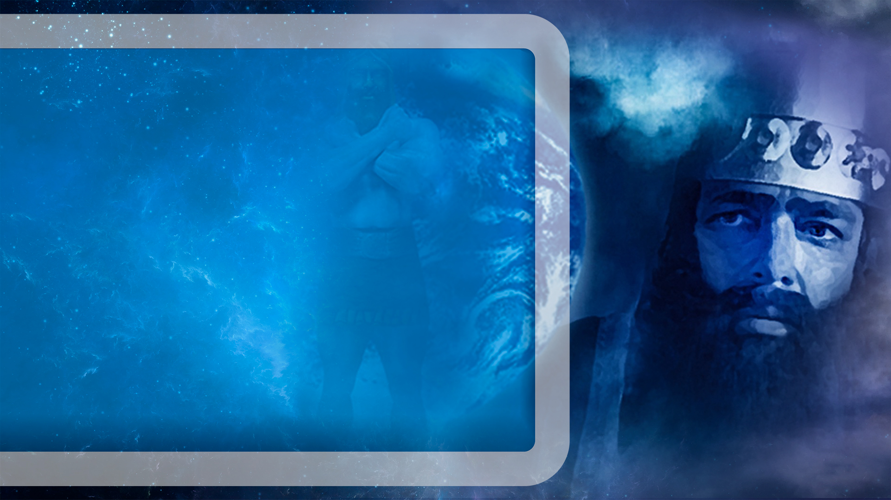
En Daniel capítulo 2 encontramos que el rey Nabucodonosor tuvo un sueño tan dramático y aterrador a tal punto que “perturbó su espíritu y se le fue el sueño” (Daniel 2:1).
Cual fue su angustia que “hizo llamar a magos, astrólogos, encantadores y caldeos, para que le explicasen sus sueños” (Daniel 2:2).
El problema era mayúsculo ya que el rey tenía dos necesidades: que le dijeran el sueño , porque no se acordaba de el, y que se lo interpreten.
Ante la imposibilidad del pedido amenazó a sus consejeros espirituales con la pena capital: la muerte.

Slide 8
Siendo que la sentencia abarcaba a los sabios del palacio, Daniel sin duda estaba contemplado entre ellos, por ello Daniel “pidió al rey que le diese tiempo, y que él mostraría la interpretación al rey” (Daniel 2:16).
Cabe resaltar que Daniel acudió a Dios para que le ayudara a revelar este misterio y junto a sus compañeros clamaron pidiendo misericordia a Dios y sabiduría para entender esta situación (Daniel 2:18).
No existe en el hombre la capacidad de ver el futuro, solo Dios puede mirar el futuro con total claridad.

Slide 9

Mucha gente hoy confía en el horóscopo o acude a consejeros espiritistas para que le descubran su porvenir hablando con los muertos.
Sin embargo, Dios es claro al decirnos que tales prácticas nos ponen en contacto directo con Satanás:
“No sea hallado en ti quien haga pasar a su hijo o a su hija por el fuego, ni quien practique adivinación, ni agorero, ni sortílego, ni hechicero, ni encantador, ni adivino, ni mago, ni quien consulte a los muertos. Porque es abominación para con Jehová cualquiera que hace estas cosas” (Deuteronomio 18:10-12).

Slide 10
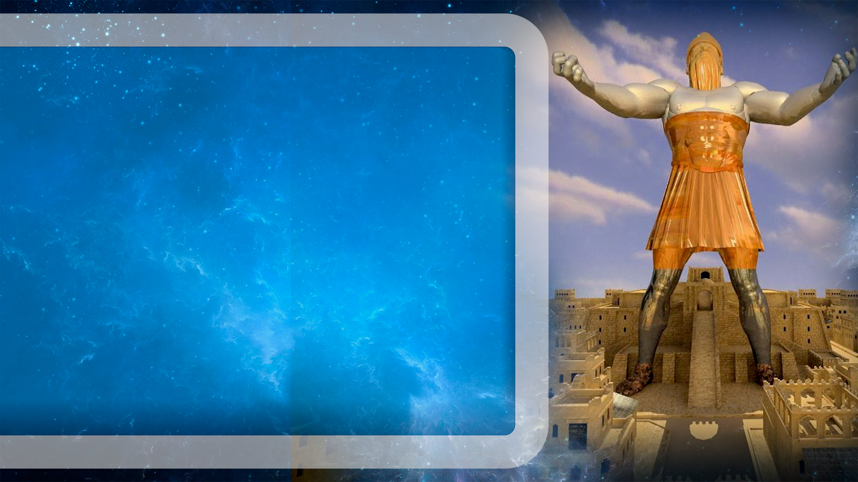
“Tú, oh rey, veías, y he aquí una gran imagen. Esta imagen, que era muy grande, y cuya gloria era muy sublime, estaba en pie delante de ti, y su aspecto era terrible. La cabeza de esta imagen era de oro fino; su pecho y sus brazos, de plata; su vientre y sus muslos, de bronce; sus piernas, de hierro; sus pies, en parte de hierro y en parte de barro cocido. Estabas mirando, hasta que una piedra fue cortada, no con mano, e hirió a la imagen en sus pies de hierro y de barro cocido, y los desmenuzó. Entonces fueron desmenuzados también el hierro, el barro cocido, el bronce, la plata y el oro, y fueron como tamo de las eras del verano, y se los llevó el viento sin que de ellos quedara rastro alguno. Mas la piedra que hirió a la imagen fue hecha un gran monte que llenó toda la tierra” .
(Daniel 2:31-35)

Slide 11
Definitivamente este sueño que tuvo el rey no era cualquiera, era un mensaje del Dios del cielo que venía a mostrar a Nabucodonosor que el poder y soberanía de Dios es sobre todos los reinos de la tierra y también su señorío y control sobre el devenir de la raza humana.
Daniel le dijo: “Él (Dios) ha hecho saber al rey Nabucodonosor lo que ha de acontecer en los postreros días” (Daniel 2:28)
Luego de que Daniel narra al rey con todos los detalles aquello que había soñado procedió entonces a darle la interpretación.

Slide 12
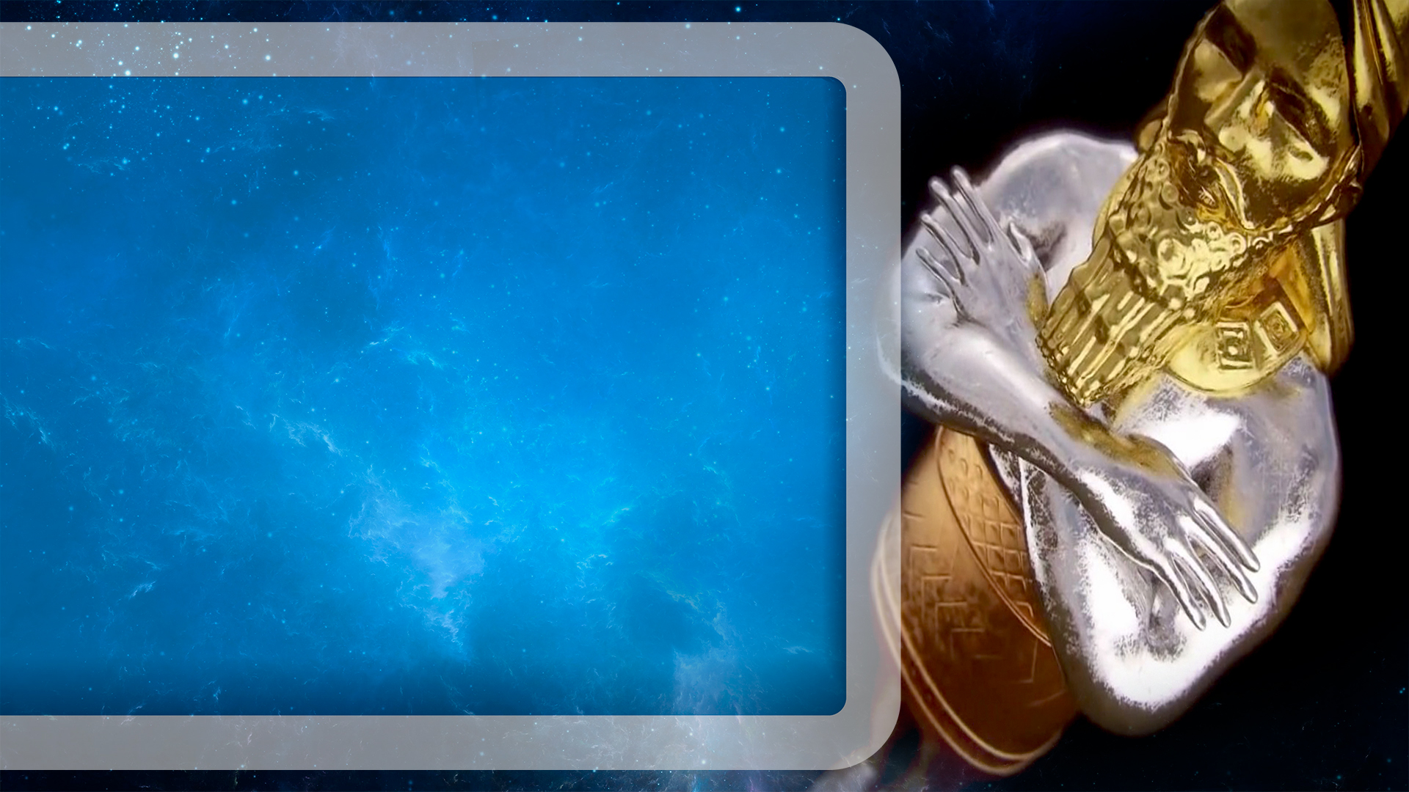
Cabeza de oro: Babilonia: 605 AC - 539 AC:
“Tú, oh rey, eres rey de reyes; porque el Dios del cielo te ha dado reino, poder, fuerza y majestad. Y dondequiera que habitan hijos de hombres, bestias del campo y aves del cielo, él los ha entregado en tu mano, y te ha dado el dominio, sobre todo; tú eres aquella cabeza de oro” (Daniel 2:37-38)
La cabeza de oro representaba a Babilonia. ¡Que mejor metal que el oro para representar a un imperio de tanto poder y lujo como lo fue la Babilonia de Nabucodonosor!: “Copa de oro fue Babilonia en la mano de Jehová, que embriagó a toda la tierra; de su vino bebieron los pueblos; se aturdieron, por tanto, las naciones”. (Jeremías 51:7).

Slide 13
b. Pecho y brazos de plata: Medo Persia: 539 AC - 331 AC:
“Y después de ti se levantará otro reino inferior al tuyo” (Daniel 2:39).
A pesar de su esplendor y poderío Babilonia no sería para siempre, la profecía declaraba que otro imperio entraría en el escenario y esta vez sería Medo Persia. Medo Persia liderado por el gran Ciro (Isaías 45:1), estaba simbolizado en el sueño del rey Nabucodonosor por el pecho y los brazos de plata.
La historia de la caída de Babilonia está registrada en una de las pruebas arqueológicas más importantes: el cilindro de Ciro. En las líneas 15 a la 21, de este artefacto aparecen parte del relato de la toma de Babilonia en el 539 a.C

Slide 14
c. Vientre y muslos de bronce: Grecia: 331 AC – 168 AC:
“Luego un tercer reino de bronce, el cual dominará sobre toda la tierra” (Daniel 2:39)
Sin duda que Alejandro Magno fue la figura más sobresaliente de Grecia. Debatió por su supremacía durante tres batallas hasta vencer a Darío III, rey de Medo Persia. La primera fue la batalla de Gránico, en el año 334 a.C., la segunda fue la batalla de Issos, en el año 333 a.C., y la última, en el año 331 a.C., fue la batalla de Gaugamela.
De esta manera en el año 331 a.C. es el fin del imperio Medo Persa y el inicio del dominio griego con el gran Alejandro. De esta manera la profecía seguía su curso inexorable.

Slide 15

d. Piernas de hierro: 168 AC – 476 DC:
“Y el cuarto reino será fuerte como hierro; y como el hierro desmenuza y rompe todas las cosas, desmenuzará y quebrantará todo” (Daniel 2:40)
Y llegamos a la parte más extensa de la imagen del sueño del rey: las piernas, y curiosamente representa al imperio que más tiempo se extendió en la historia, nos referimos a Roma.
Nuestro Señor Jesús nació, vivió y murió bajo el dominio de Roma.
Roma fue ferrea como el hierro y dominó de manera
extensa el mundo conocido de entonces.

Slide 16

e. Pies de barro y hierro: 476 - fin de la historia:
“Y lo que viste de los pies y los dedos, en parte de barro cocido de alfarero y en parte de hierro, será un reino dividido; más habrá en él algo de la fuerza del hierro, así como viste hierro mezclado con barro cocido” (Daniel 2:41)
La extraña mezcla de hierro y barro cocido que tienen los pies de la imagen nos señala que luego que Roma , representada por el hierro, sería debilitada y finalmente vencida constituyendo una conformación de naciones divididas.

Slide 17

“Y en los días de estos reyes el Dios del cielo levantará un reino que no será jamás destruido, ni será el reino dejado a otro pueblo; desmenuzará y consumirá a todos estos reinos, pero él permanecerá para siempre, de la manera que viste que del monte fue cortada una piedra, no con mano, la cual desmenuzó el hierro, el bronce, el barro, la plata y el oro. El gran Dios ha mostrado al rey lo que ha de acontecer en lo por venir; y el sueño es verdadero, y fiel su interpretación”
(Daniel 2:44-45).

Slide 18
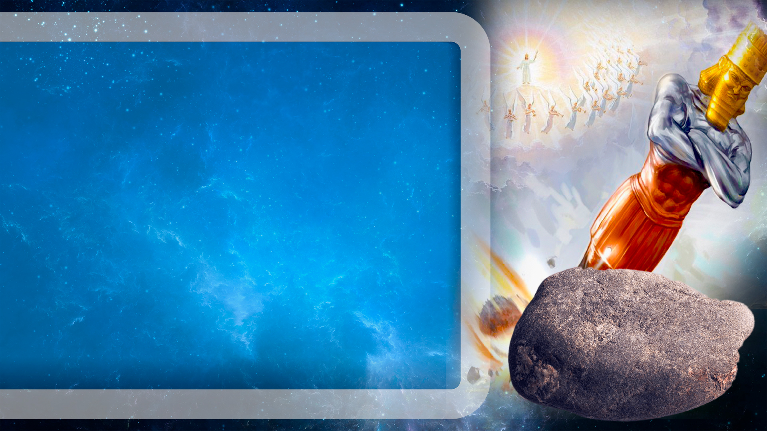
La piedra que cae sobre la imagen derribándola desde los pies hasta la cabeza, representa la segunda venida de Jesús que pondrá fin a la historia de este mundo lleno de dolor y pecado.
Pedro menciona identifica a esa piedra como Jesús “la piedra angular”: “Acercándoos a él, piedra viva, desechada ciertamente por los hombres, más para Dios escogida y preciosa” (1 Pedro 2:4).

Slide 19

Los días de “estos reyes” son los días actuales, de la presente Europa que derivaron de la caída del Imperio
Romano.
Por lo tanto vivimos en los albores del próximo reino que vendrá sobre la tierra, el reino de Jesús y el nuevo mundo de paz y amor que Él instaurará muy pronto en su segunda venida.

Slide 20

Aunque no sabemos “el día y la hora” de la venida de Jesús (Mateo 24:36) si podemos vislumbrar la cercanía de su llegada a través de las señales que Jesús presentó a sus discípulos cuando le preguntaron:
“¿Qué señal habrá de tu venida y del fin del mundo?” (Mateo 24:3), a lo que Jesús contestó con varios hechos que ocurrirían uno tras otro, en creciente frecuencia e intensidad, y que hoy los vemos cumplirse delante de nuestros ojos:

Slide 21
Engaños religiosos: Mateo 24:5
Guerras y sediciones: Mateo 24:6
Pestes: Mateo 24:7
Hambres: Mateo 24:7
Terremotos: Mateo 24:7
Persecución a cristianos: Mateo 24:9
Falsos profetas: Mateo 24:11
El amor de muchos se enfriará: Mateo 24:12
La predicación del evangelio a todo el mundo: Mateo 24:12

Slide 22
Apreciado amigo y amiga, hemos sido testigos en el tema de hoy de como Dios pudo revelar el futuro del mundo con una exactitud asombrosa.
El rey Nabucodonosor, un rey pagano, adorador de ídolos, reconoció que una mente humana común no podría haber revelado tantos misterios, y que Daniel tenía un Dios que era el único y verdadero, capaz de descorrer el velo del porvenir y mostrarle el mañana con total claridad.
Es por ello que Nabucodonosor reconoció al Dios de Daniel con estas palabras:
“Ciertamente el Dios vuestro es Dios de dioses, y Señor de los reyes, y el que revela los misterios, pues pudiste revelar este misterio” (Daniel 2:47).

Slide 23

La gran roca de los siglos está por llegar, los acontecimientos y eventos que vemos a diario confirman las señales que Jesús anunció hace más de dos mil años.
No ha habido ni habrá en este mundo sistema, gobierno o líder humano capaz de resolver los profundos problemas de la humanidad, solo y únicamente Jesús traerá pronto un reino de paz y amor.
Dios desea secar tus lágrimas desde ahora y que confíes plenamente en Él. Tu futuro estará seguro en sus manos si deseas hoy mismo entregar tu corazón y pedirle que te haga una nueva criatura.

Slide 24

Solo mediante el bautismo podemos “nacer de nuevo” y tener una experiencia liberadora de perdón que te habilite a vivir en este mundo hostil con una saludable actitud de vida frente a los desafíos y problemas de cada día.

Slide 25

¡Ven a Jesús hoy!

